Slide 1
ТЕМА «ДУЭЛЬНЫЙ РОБОТ»

Slide 2
Что из перечисленного ниже управляет направлением движения автомобиля?

Slide 3
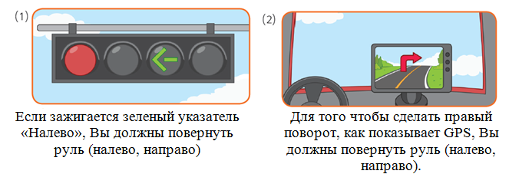
В какую сторону следует повернуть руль в следующих ситуациях?

Slide 4
Рулевое управление

Slide 5
Изменение направления вращения

Slide 6
Робот-рыцарь

Slide 8
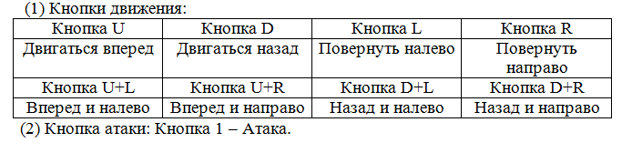
Проверяем движения робота

Slide 9
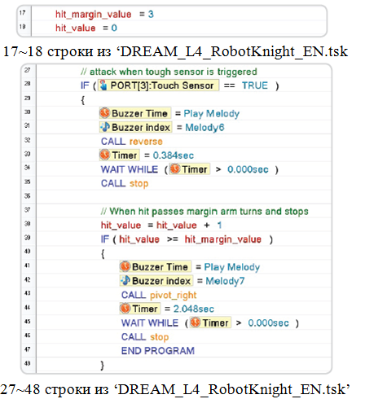

Slide 10
Что следует проверить, если робот неправильно работает

Slide 11
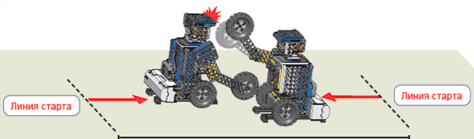
Рыцарский поединок
Расстояние межу линиями старта 30 см.

Slide 12
КОНТРОЛЬНЫЕ ЗАДАНИЯ
В1. Какое слово из переведенных ниже подходит по смыслу?
Движение вокруг точки.
Изменение направления движения.
Движение, при котором, по крайней мере, одна точка плоскости остаётся неподвижной.
Наступать
Отступать
Поворачивать
Двигаться вперед
Двигаться назад
В2. Как называется устройство в автомобиле для изменения направления движения колес?

Slide 13
Устройство безопасности
Устройство ввода
Устройство стабилизации
Автоматическое устройство
Рулевое устройство
В3. В каком направлении повернется робот, когда его колеса вращаются, как показано на картинке ниже?

